Slide 1


HEALTHCARE

Slide 2
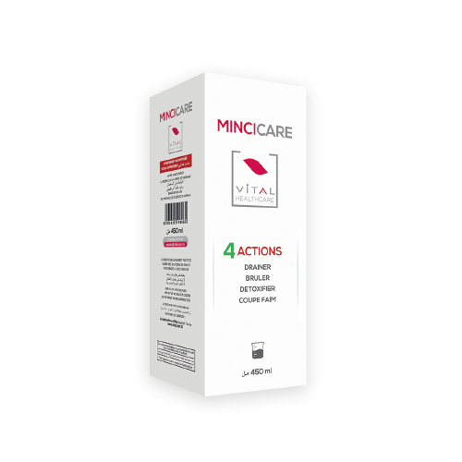


INDICATIONS
MINCICARE 4 ACTIONS
Draineur
Brûleur de graisses
Détoxifiant
•Coupe Faim
COMPOSITION POUR 20 ML
750 mg d'Extrait sec d'Artichaut
500 mg de L -carnitine
250 mg d'Extrait sec de Piloselle
240 mg d'Extrait sec de Thé vert
200 mg d'Extrait sec de Chiendent
200 mg d'Extrait sec de Cassis
110 mg d'Extrait sec de Bardane
40 mg de Chicorée
40 mg d'Extrait sec de Réne de Près
40 mg d'Extrait sec d'Orthosiphon
40 mg d'Extrait sec de Pensée sauvage
10 mg de Spiruline
10 mg de de zinc
450 ml
POSOLOGIE
âge | UTILISATION
Adulte | Diluer une dose de 20 ml dans 1,5 litre d'eau à boire le long de la journée loin des repas

Slide 3
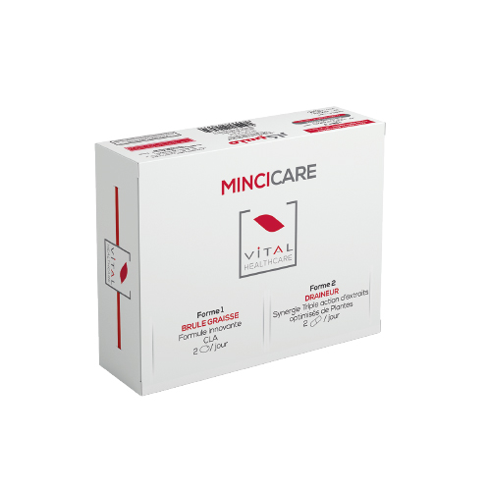

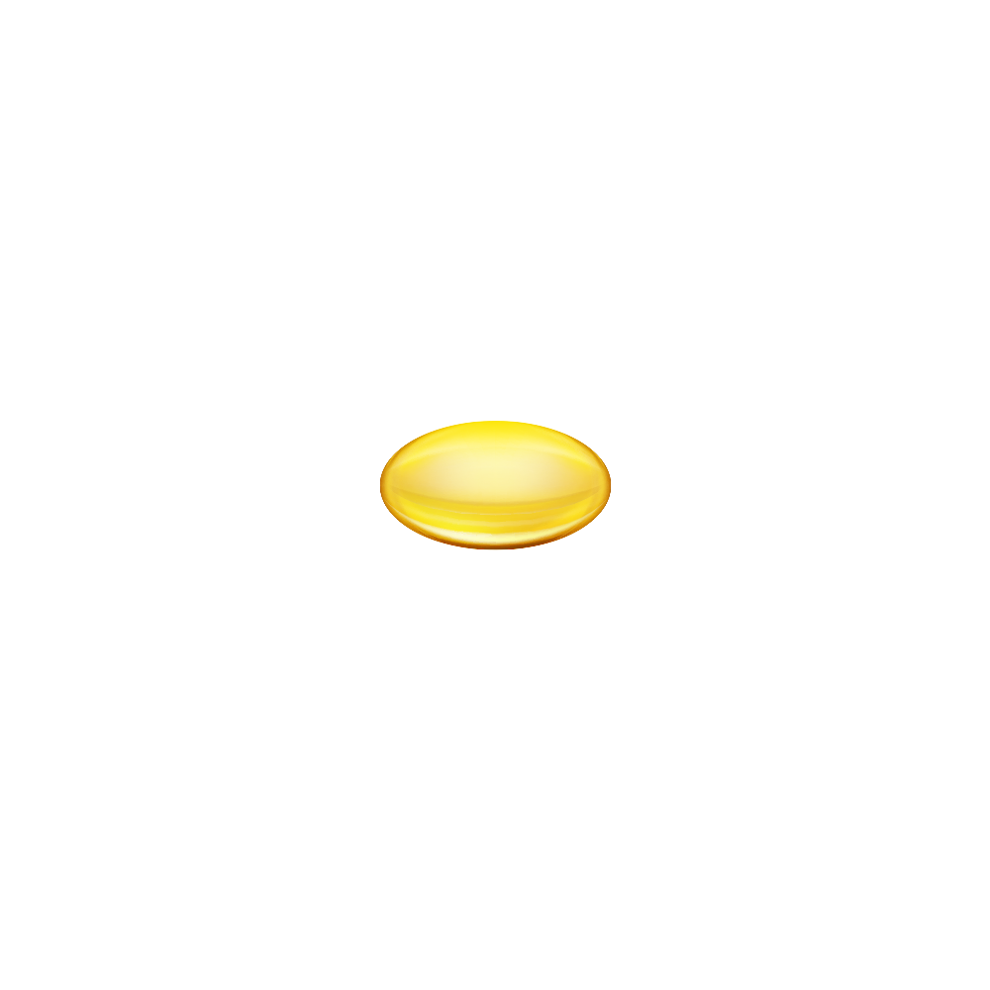
INDICATIONS
MINCICARE
BRÛLE GRAISSE & DRAINEUR
Draineur : facilite la perte du poids et stimule l'élimination urinaire des déchets et toxines
Brûleur de graisses: (Omega 3 - CLA) ayant des propriétés amincissantes aide à débarrasser l'organisme des graisses stockées
COMPOSITION PAR 2 GÉLULES
COMPOSITION PAR 2 CAPSULES
368 mg d'Extrait sec de Pissenlit
200 mg d'Extrait sec de Piloselle
200 mg d'Extrait sec d'Ortosiphon
900 mg d'Acide linoléique conjugué
30
30
POSOLOGIE
âge | GÉLULES | CAPSULES
Adulte | 1 gélule x 2 par jour | 1 capsule x 2 par jour

Slide 4
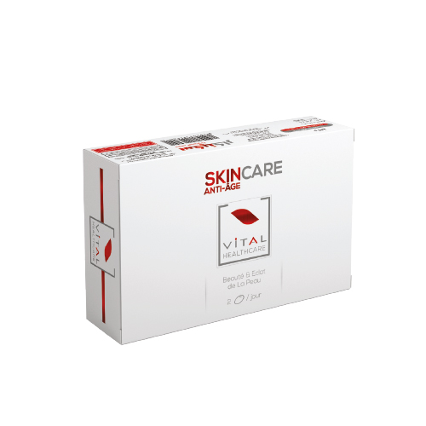
SKINCARE ANTI- AGE
INDICATIONS
Hydratation et nutrition de la peau et des phanères
Rajeunissement de la peau
Effet anti-âge, antioxydant
COMPOSITION PAR 2 CAPSULES
974 mg de Huile de Bourrache
974 mg de Huile d'onarge
12 mg de Vitamine E
POSOLOGIE
60
âge | UTILISATION
Adulte | 2 capsules par jour Cure minimale de 3 mois

Slide 5
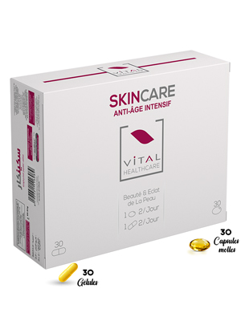
INDICATIONS
SKINCARE ANTI- AGE
Effet anti-âge et antioxydant
Protection prolongée contre le stress oxydatif pour une prévention du veillissement
Hydratation en profondeur de la peau avec maintien de l’intégrité de collagéne et de l’élastine
COMPOSITION PAR
2 capsules:
974 mg de Huile de Bourrache
974 mg de Huile d'onarge
12 mg de Vitamine E
2 gélules:
160mg de collagéne
150mg de Coenzyme Q 10
150 mg d’acide hyaluronique
100 mg de L-carnosine
80 mg de vitamine C
55µg de Sélénium
POSOLOGIE
60
âge | UTILISATION
Adulte | Capsule: 1 capsules x 2/ jour Gélule:1 gélule x 2/jour Cure minimale de 3 mois

Slide 6
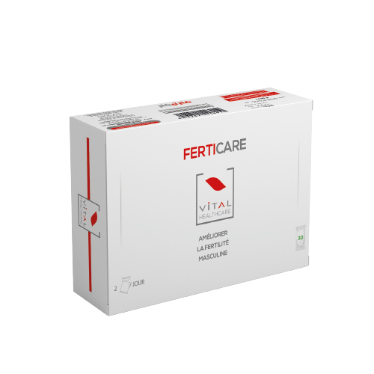
FERTICARE HOMME
INDICATIONS
Indiqué en cas d’altération quantitative et qualitative des paramètres du spermogramme(oligo-asthéno-tératospermie)
Améliore la spermatogénèse
Réduit le stress oxydatif spermatique
Maintien l’intégrité de l’ADN spermatique
Indiqué en cas d’infertilité masculine idiopathique
COMPOSITION POUR 10 Gr ( 2 SACHETS)
3000 mg de L -carnitine
2000 mg de Fructose
600 mg de Glutathion
500 mg de Taurine
250 mg d'Arginine
180 mg de Vitamine C
60 mg de Vitamine E
40 mg de Co-enzyme Ql0
10 mg de Zinc
4 mg de Lycopène
800 µg de Vitamine B9
100 µg de Sélénium
5 µg de Vitamine D
3 µg de Vitamine B12
30
Sachets
POSOLOGIE
âge | UTILISATION
Adulte HOMME | Prendre 2 sachets par jour Cure minimale de 3 à 6 mois

Slide 7
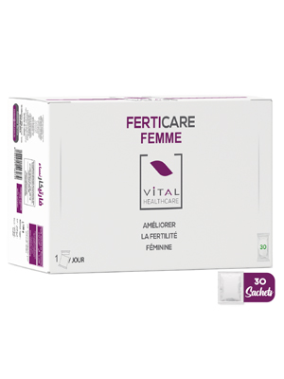
INDICATIONS
Indiqué en cas d’altération de la fonction ovulatoire
Réduit le Stress oxydatif ovarien élévé
Améliore la qualité ovocytaire
Rééquilibre le cycle hormonale fonctionnel
Infertilité féminine idiopathique et parcours au PMA
FERTICARE FEMME
COMPOSITION POUR 5 Gr ( 1 SACHET)
2 gr de Myo inisitol
500 mg de L -carnitine
500 mg de L-arginine
250 mg d’acétyl L-carnitine
50 mg d’acétylcyteine
150 mg d‘iode
180 mg de Vitamine C
30 mg de Vitamine E
400 µg de vitamine B9
10 mg de Zinc
7 mg de Fer
960 µg de Vitamine A
1,1 mg de vitamine B1
1,4 mg de vitamine B2
16 mg de vitamine B3
6 mg de vitamine B5
2 mg de vitamine B6
50 µg de vitamine B8
50 µg de Sélénium
5 µg de Vitamine D
2,5 µg de Vitamine B12
0,54 mg de cuivre
30
Sachets
POSOLOGIE
âge | UTILISATION
Adulte FEMME | Prendre 1 sachet par jour Cure minimale de 3 à 6 mois

